Slide 2
Наука ніколи не була і не буде закінченою книгою
АЛЬБЕРТ ЕЙНШТЕЙН

Slide 3
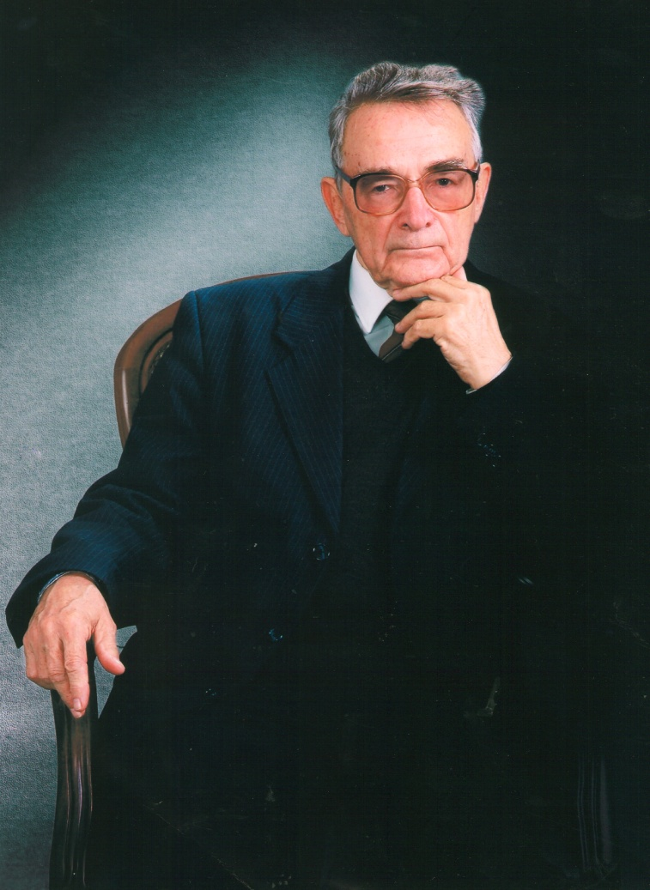
СІРИЙ ІГОР СЕРГІЙОВИЧ
Ректор Мелітопольського інституту
механізації сільського господарства (1971 -1987рр.)
Кандидат технічних наук, професор кафедри
«Технічний сервіс та системи в АПК»,
Почесний професор ТДАТУ
90
Науково-педагогічний стаж в Таврійському державному агротехнологічному університеті імені Дмитра Моторного складає 64 роки
Автор 60 наукових праць, 7 підручників та
навчальних посібників. Підручник «Взаємозамінність, стандартизація і технічні вимірювання» перевидавався 4 рази.
Нагороджений орденом Трудового Червоного Прапора, Заслужений працівник вищої школи УРСР , має орден «За заслуги перед Запорізьким краєм » І ступеня, Почесний громадянин
міста Мелітополь

Slide 4
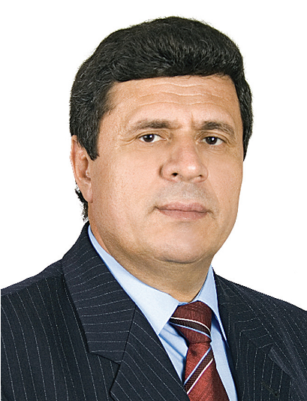
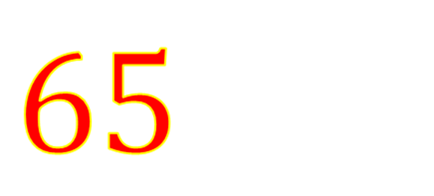
КЮРЧЕВ ВОЛОДИМИР МИКОЛАЙОВИЧ
Ректор Таврійського державного агротехнологічного університету
імені Дмитра Моторного
Доктор технічних наук, професор ,
член- кореспондент НААН України, Заслужений працівник освіти України, Відмінник освіти
Лауреат Державної премії України в
галузі науки і техніки
Випускник Мелітопольського інституту механізації сільського господарства 1981
року. Науково-педагогічний стаж - 39 років
Автор 250 публікацій в наукових фахових виданнях України, Болгарії, Білорусі, Польщі, США, 26 монографій, підручників та навчальних посібників, 59 патентів на винаходи
Очолює наукову школу з проблем машиновикористання в землеробстві.

Slide 5
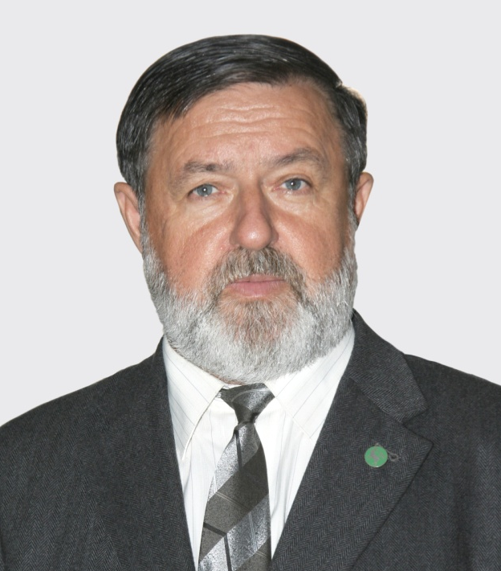
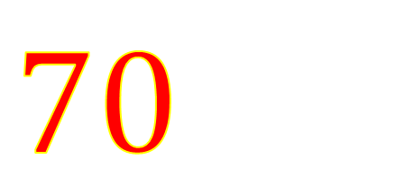
ВОЛОХ АНАТОЛІЙ МИХАЙЛОВИЧ
Доктор біологічних наук, професор кафедри «Геоекологія і землеустрій»
Загальний стаж наукової та науково-
педагогічної роботи складає 48 років
Автор понад 200 статей, виданих в
Україні, Іспанії, Канаді, Німеччині та Греції. 13 статей проіндексовано в міжнародних базах цитувань Scopus та Web of Science
А. М. Волох один із авторів Червоної
книги України (1998, 2009), підручників з екології для середньої школи та студентів ЗВО, автор 3-х наукових монографій
Керівник наукової школи «Екологічні особливості тварин у природних та штучних екосистемах»
Екстраординарний член Німецького товариства дослідження диких тварин та мисливства, член міжнародного теріологічного товариства

Slide 6
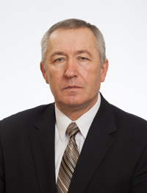
ДІОРДІЄВ ВОЛОДИМИР ТРИФОНОВИЧ
Доктор технічних наук, професор , завідувач кафедри «Електроенергетика
і автоматизація»
Випускник МІМСГ 1973 року. Науково-педагогічний стаж у ТДАТУ 47 років
Автор навчального посібника,
169 наукових публікацій, 21 патенти.
В науковому доробку статті, які включено до міжнародних баз цитувань Scopus та Web of Science
Засновник та керівник наукової школи «Автоматизація технологічних процесів в АПК»
Відповідальний секретар редколегії
фахових видань «Праці Таврійського
державного агротехнологічного університету»
та «Науковий вісник ТДАТУ»

Slide 7
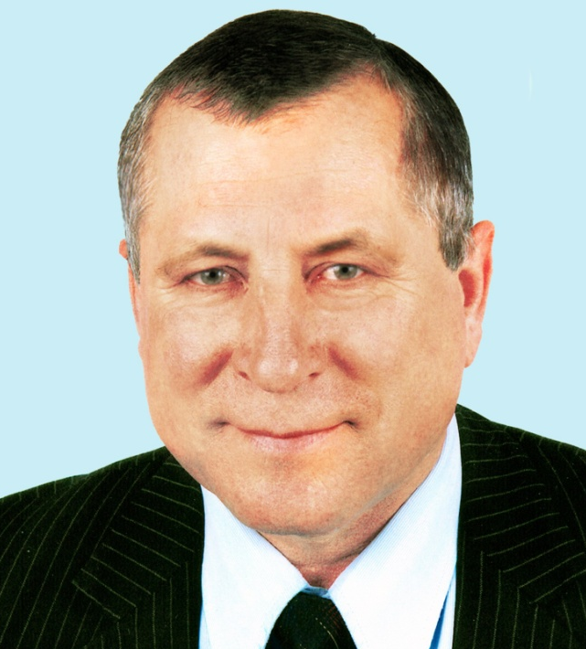
МИХАЙЛОВ ЄВГЕН ВОЛОДИМИРОВИЧ
Доктор технічних наук, професор кафедри «Машиновикористання в землеробстві»
Закінчив з відзнакою у 1977 році Мелітопольський інститут механізації сільського господарства
У науковому доробку : 3 монографії,
патенти, 99 публікацій у наукових
фахових виданнях, 15 патентів. Має публікації, які включені до міжнародної бази Scopus
Керівник наукової лабораторії
«Розробка технологій і технічних засобів для рослинництва в умовах зрошуваного землеробства півдня України»

Slide 8
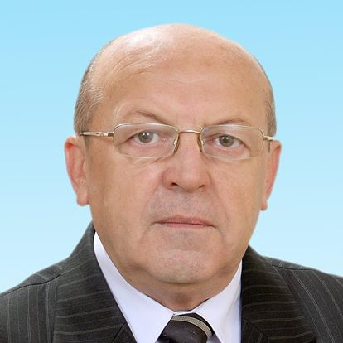
КРАВЕЦЬ ВАСИЛЬ ІВАНОВИЧ
Кандидат фізико-математичних наук, доцент кафедри «Вища математика і фізика»
Стаж науково-педагогічної роботи – 40 років.
В ТДАТУ працює з 1986 року
Почесний професор Таврійського державного агротехнологічного університету імені Дмитра Моторного
Автор навчальних посібників, статей в наукових фахових журналах, доповідей на конференціях різних рівнів
В науковому доробку публікаціі у періодичних
виданнях, які включено до міжнародних баз
цитувань Scopus та Web of Science

Slide 9
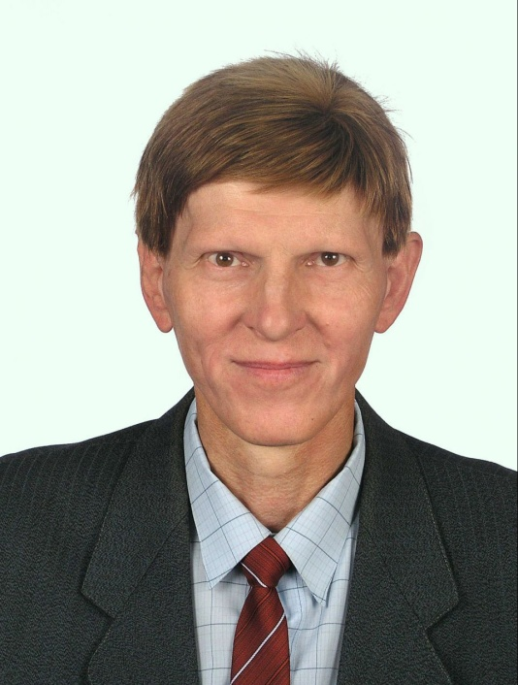
ДЯДЯ ВІКТОР МИХАЙЛОВИЧ
Кандидат технічних наук, доцент кафедри «Сільськогосподарські машини»
Закінчив Мелітопольський інститут механізації сільського господарства в 1971 році
В ТДАТУ працює з 1975 р. Стаж науково-педагогічної роботи 45 років.
Керує студентським науковим гуртком, готує студентів для участі у Всеукраїнських студентських олімпіадах, опублікував 45 наукових статей

Slide 10
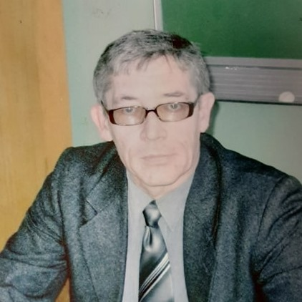
ПЕТРОВ ВІКТОР ОЛЕКСІЙОВИЧ
Кандидат технічних наук, доцент кафедри «Електроенергетика і автоматизація»
Стаж науково-педагогічної роботи
38 років
Науковий доробок - 52 наукові статті
та 130 патентів на корисні моделі
Керівник постійно діючого студентського наукового гуртка «Автоматизація рульового керування мобільними технологічними агрегатами і дослідження керованості моделей МТА»

Slide 11
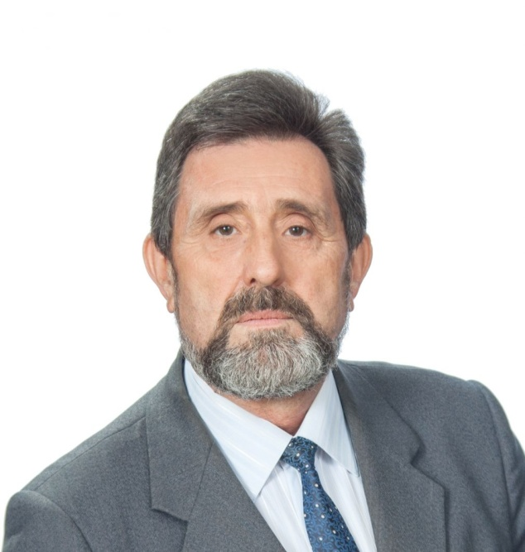
СТРУЧАЄВ МИКОЛА ІВАНОВИЧ
Кандидат технічних наук, доцент кафедри «Електротехнології і теплові процеси»
У ТДАТУ працює з 1981 року
Почесний професор Таврійського державного агротехнологічного університету імені Дмитра Моторного
Автор 55 наукових публікацій, співавтор 8 навчальних посібників та монографії
Загальна кількість патентів на
корисну модель -186
Керівник студентського наукового гуртка «Теплові насоси та теплогенератори»

Slide 12
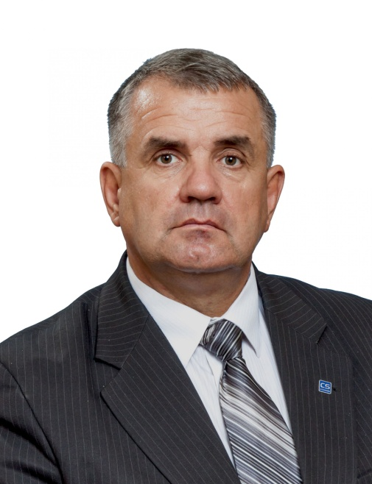
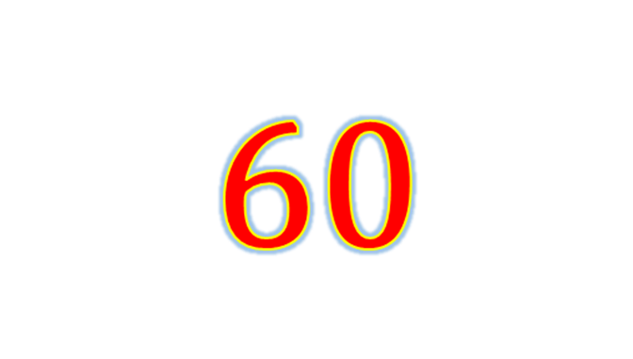
МОВЧАН СЕРГІЙ ІВАНОВИЧ
Кандидат технічних наук, доцент кафедри “Сільськогосподарські машини”
Випускник МІМСГ 1986 року. Працює в університеті з 1988 року
Автор 159 публікацій у наукових
фахових та науково-практичних виданнях, співавтор п’яти навчальних посібників
Отримано 100 охоронних документів:
3 авторських свідоцтв СРСР, патент
України на винахід, 71 патент України на
корисну модель, 5 авторських свідоцтв .
Голова басейнової ради річок Приазов’я

Slide 13
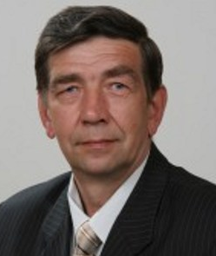
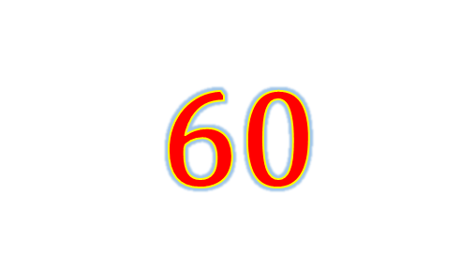
ЩЕРБИНА ВІКТОР МИХАЙЛОВИЧ
Кандидат технічних наук, доцент кафедри "Технічна механіка та комп'ютерне проектування ім. професора В. М. Найдиша"
Стаж науково-педагогічної роботи
складає 32 роки
Автор 70 публікацій у наукових фахових журналах та доповідей на конференціях різних рівнів
Керівник студентського наукового
гуртка «Обробка зображень та сигналів
в системі ArtCAM», готує студентів для участі у Всеукраїнських студентських олімпіадах

Slide 14
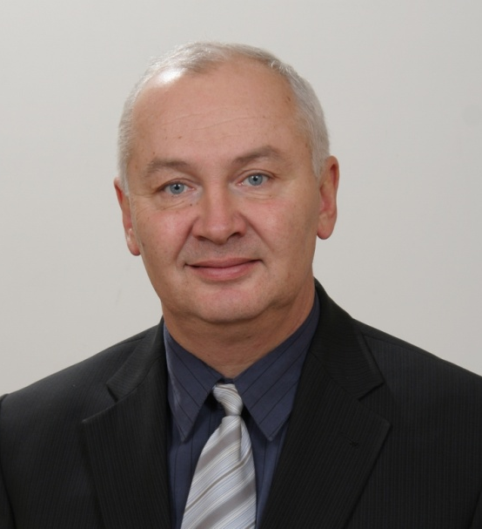
МОВЧАН ВІТАЛІЙ ФЕДОРОВИЧ
Кандидат технічних наук, доцент кафедри «Машиновикористання в землеробстві»
В університеті працює з 1989 року, нині заступник декана механіко-технологічного факультету ТДАТУ
Автор 30 наукових публікацій
та 11 патентів
Керує студентським науковим гуртком, готує студентів для участі у
Всеукраїнських студентських олімпіадах

Slide 15
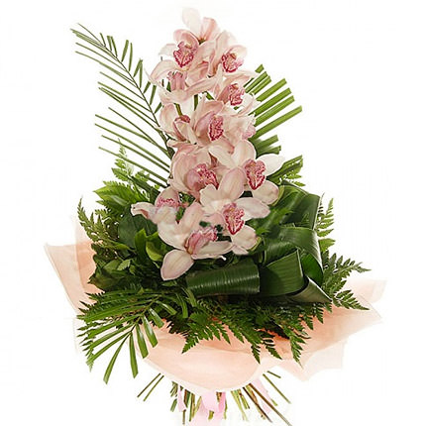
З повагою, наукова бібліотека ТДАТУ
Коли наука досягає будь-якої вершини, з неї відкривається велика перспектива подальшого шляху до нових вершин, відкриваються нові дороги, по яким наука піде далі.

